Slide 1



(Trang 21)

Slide 2


Viết được bài văn tả người có bố cục rõ ràng, đủ ba phần, đúng ý, dùng từ, đặt câu đúng.
Thể hiện được sự quan sát chân thực.
Diễn đạt trôi chảy.

Slide 3
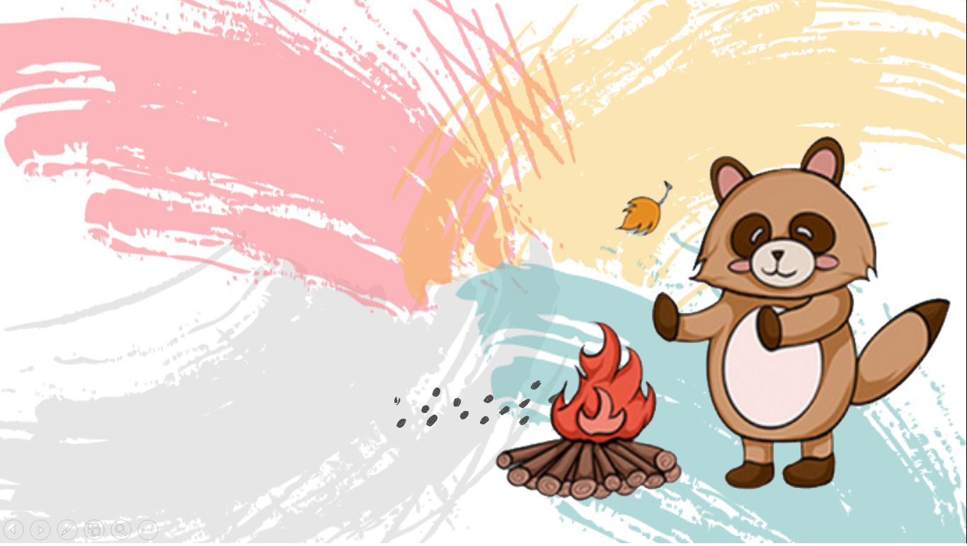

Khám phá

Slide 4
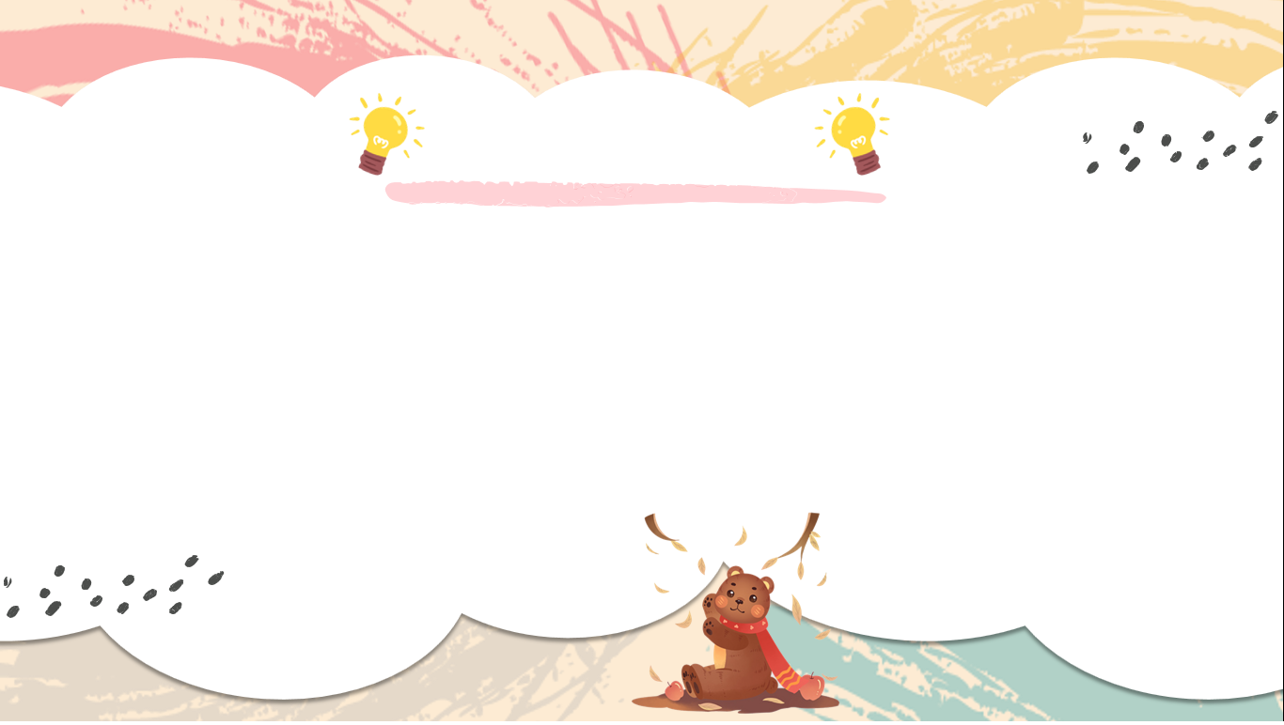

1. Tả một ca sĩ đang biểu diễn.
2. Tả một một nghệ sĩ hài mà em yêu thích.
3. Hãy tưởng tượng và tả lại một nhân vật trong truyện em đã đọc.

Slide 5


Em hãy chọn một trong các đề trên để làm.

Slide 6

Để viết được một bài văn tả người ta phải làm gì?
Quan sát ngoại hình, hoạt động của nhân vật.

Slide 7

Tìm ý và lập dàn ý

Slide 8
Thực hành

Slide 9


Một số lưu ý khi viết bài :
Bố cục
Đặt câu
Dùng từ
Chính tả

Slide 10


- Các em hoàn thành bài văn.
- Chuẩn bị bài :
Lập chương trình hoạt động.

